Slide 1
INNOVATION GATEWAY 2026
Kategori: Next-Gen · BUSINESS DEVELOPMENT
ENVISOR
Ekosistem Layanan Efisiensi Energi Pelanggan — "Beyond kWh"
EMPAT LAYANAN
01 Envisor OCR
Audit mandiri via AI
02 Audit Energi Rumah
Perangkat di panel
03 Envisor Industries
Konsultasi efisiensi
04 Envisor Advisor
Expert bersertifikat
Dari audit energi mandiri berbasis AI hingga konsultasi efisiensi industri — PLN membuka pendapatan Beyond kWh sekaligus mengakselerasi efisiensi energi nasional.
Tim Inovator
Qashtalani Haramaini · Dino Arla · Sidik
PT PLN (Persero) | Juni 2026
Catatan: AI digunakan sebatas alat bantu penyusunan. Seluruh ide, data, perhitungan & validasi merupakan hasil kerja asli peserta.

Slide 2
PETA PROPOSAL
Struktur Proposal
Disusun mengikuti 6 bagian utama — selaras dengan alur evaluasi panel.
A
PROBLEM & OPPORTUNITY
Slide 4–6
Problem Statement · Strategic Alignment · Why Now
B
SOLUTION
Slide 7–9
Proposed Solution · How It Works · Customer Validation
C
MARKET & COMPETITION
Slide 10–12
Target Market · Market Size (TAM/SAM/SOM) · Competitor Analysis
D
BUSINESS & EXECUTION
Slide 13–16
Business Model · Go-to-Market · Roadmap · Resources & Ecosystem
E
VALUE & RISK
Slide 17–19
Financial Projections · Strategic Impact · Risk & Compliance
F
TEAM & CLOSING
Slide 20–22
Tim Inovasi · Closing / Call to Action · Appendix
ENVISOR · Innovation Gateway 2026 · Next-Gen Business Development
www.pln.co.id | 2 / 22

Slide 3
RINGKASAN
Executive Summary
Elevator pitch 1-halaman — dibaca pertama oleh juri.
PROBLEM / OPPORTUNITY
Pelanggan PLN kehilangan 10–30% biaya listrik akibat pemborosan, faktor daya rendah & denda kVARh — tanpa visibilitas konsumsi. PLN belum memonetisasi layanan efisiensi sisi pelanggan (Beyond kWh).
SOLUTION
Ekosistem Envisor: (1) app AI self-audit OCR, (2) jasa audit berbasis perangkat IoT di panel, (3) konsultasi efisiensi industri, (4) marketplace expert energi bersertifikat — di bawah brand & data PLN.
TARGET CUSTOMER
Primer: rumah tangga daya menengah (R-1 1.300 VA – R-3) & UMKM di perkotaan. High-value: pelanggan bisnis/industri (B-3, I-3/I-4) yang terkena denda kVARh & masalah power quality.
BUSINESS VALUE
SOM ~Rp 1,8 T (5 thn) dari TAM ~Rp 28 T. Proyeksi revenue kumulatif Rp ~640 M (Y1–Y5), EBITDA positif Y3, Payback ~3,2 thn, IRR ~31% (ilustratif).
TRACTION & TIMELINE
Prototipe app OCR (envisor.vercel.app) & situs ekosistem aktif. Rencana pilot 2 UP3 kota besar di Y1, GTM 3 fase (Validation → Expansion → Scale-Up).
Angka bersifat ILUSTRATIF berbasis asumsi awal — wajib divalidasi & menjadi hasil kerja peserta sebelum submission.
ENVISOR · Innovation Gateway 2026 · Next-Gen Business Development
www.pln.co.id | 3 / 22

Slide 4
SECTION A · PROBLEM & OPPORTUNITY
Problem / Opportunity Statement
1 · Evidence — Kondisi Pasar
Konsumsi listrik nasional tumbuh ~5%/thn; rumah tangga & bisnis = >60% penjualan PLN. Potensi efisiensi energi 10–30% (IEA/RUEN).
SINYAL PASAR (untuk divalidasi dengan sumber)
10–30%
Potensi penghematan biaya listrik per pelanggan (audit efisiensi)
2 · Pain Point
Pelanggan tak punya visibilitas konsumsi per-perangkat; industri rugi akibat denda kVARh & power quality; tak ada layanan efisiensi resmi dari PLN.
> 80 jt
Basis pelanggan PLN — kanal distribusi layanan siap pakai
3 · Consequence
Persepsi "listrik mahal" & keluhan naik; revenue layanan efisiensi lari ke ESCO swasta; inefisiensi energi menghambat target NZE.
Rp triliunan
Denda kVARh & losses energi industri yang dapat dieliminasi/thn
4 · Opportunity
PLN sebagai trusted energy partner memonetisasi data + layanan efisiensi → lini pendapatan baru, loyalitas pelanggan, dukungan NZE 2060.
0
Layanan efisiensi energi sisi-pelanggan yang dimonetisasi PLN saat ini
Pendekatan Evidence → Pain → Consequence → Opportunity. Lengkapi tiap klaim dengan sumber (BPS, IEA, RUPTL, ESDM, data internal PLN).
ENVISOR · Innovation Gateway 2026 · Next-Gen Business Development
www.pln.co.id | 4 / 22

Slide 5
SECTION A · PROBLEM & OPPORTUNITY
Strategic Alignment dengan PLN & Tema IG 2026
Koneksi 3 Lapis: Strategi Korporat → Pilar → Kontribusi Envisor
PLN Transformasi 2.0
Tema IG 2026 — Next-Gen Business Dev.
RUPTL & Roadmap NZE 2060
Agenda Danantara
Pilar Customer Focus & Green
Diversifikasi revenue non-tarif
Transisi energi & efisiensi
Value & dividen BUMN
Layanan Beyond kWh berbasis data pelanggan; efisiensi sisi-demand mengurangi beban & emisi.
Model ESCO-as-a-Platform: pendapatan jasa, langganan & success-fee di luar penjualan kWh.
Demand-side efficiency menahan pertumbuhan beban puncak & menurunkan emisi sistem.
Lini bisnis baru bermargin tinggi, asset-light, scalable secara nasional.
Tunjukkan titik alignment spesifik (kutip bab/pasal RJPP, Renstra, RUPTL). Hindari alignment generik tanpa referensi dokumen.
ENVISOR · Innovation Gateway 2026 · Next-Gen Business Development
www.pln.co.id | 5 / 22

Slide 6
SECTION A · PROBLEM & OPPORTUNITY
Why Now — Timing & Urgensi
Trend — Konteks Makro
AI computer-vision & IoT kini matang dan cost-competitive; penetrasi smartphone tinggi; kesadaran efisiensi naik seiring penyesuaian tarif.
KONVERGENSI YANG MEMBUKA MOMENTUM
Teknologi
AI/OCR & sensor IoT murah → audit jadi scalable & low-cost
Trigger — Pemicu
Rollout Smart Meter/AMI PLN; kebijakan efisiensi energi (KEN/PP); tekanan ESG & target NZE; ESCO swasta mulai menyasar pelanggan.
Regulasi
Agenda efisiensi energi & ESG memberi mandat + insentif
Window — Peluang
2–3 tahun first-mover sebelum layanan efisiensi pelanggan dikuasai pihak ketiga.
Pasar
Tarif naik + literasi digital → permintaan layanan hemat energi
Cost of Delay
Erosi potensi revenue Beyond kWh, data pelanggan tak termanfaatkan, churn & keluhan terus berlanjut.
Kompetisi
First-mover ESCO-platform vs. risiko didahului swasta
Pendekatan Trend → Trigger → Window → Cost of Delay. Sertakan proyeksi 3–5 tahun & sinyal konkret (harga sensor turun, kebijakan baru).
ENVISOR · Innovation Gateway 2026 · Next-Gen Business Development
www.pln.co.id | 6 / 22

Slide 7
SECTION B · SOLUTION
Proposed Solution & Value Proposition
Existing Solution
Audit energi manual oleh konsultan (mahal, lambat); aplikasi hemat listrik generik; tidak terhubung data PLN.
EMPAT PILAR LAYANAN
Envisor OCR
Self-audit AI via smartphone: foto meter & perangkat → estimasi konsumsi & rekomendasi hemat otomatis.
Limitations
Biaya tinggi, tidak scalable, akurasi rendah, tanpa kredibilitas & data resmi penyedia listrik.
Audit Energi Rumah
Perangkat IoT dipasang di panel: pemantauan konsumsi per-rangkaian real-time + laporan teknisi.
Proposed — Ekosistem Envisor
4 layanan terintegrasi: app AI self-audit (OCR), perangkat audit IoT di panel, konsultasi efisiensi industri, marketplace expert.
Envisor Industries
Audit energi & konsultasi efisiensi: power factor/kVARh, harmonisa, load balancing, optimasi kapasitas.
Envisor Advisor
Marketplace expert energi bersertifikat untuk konsultasi online & pendampingan implementasi.
Unique Value Proposition
Satu-satunya yang memadukan AI self-service + IoT + expert bersertifikat + data & brand PLN — terjangkau & scalable.
NOVELTY: (1) AI OCR pengenalan perangkat untuk self-audit massal; (2) model ESCO-as-a-Platform pertama di bawah PLN. Tonjolkan diferensiasi konkret vs existing.
ENVISOR · Innovation Gateway 2026 · Next-Gen Business Development
www.pln.co.id | 7 / 22

Slide 8
SECTION B · SOLUTION
How It Works — Customer Journey & Mechanism
A · Journey Rumah Tangga (Self-Service → Upsell)
1
2
3
4
5
Unduh & Scan
Foto meter & perangkat di app
AI Analisis
Kenali perangkat & hitung konsumsi
Rekomendasi
Saran hemat + estimasi tagihan
Upsell Audit
Pasang perangkat IoT di panel
Monitoring
Dashboard & laporan berkala
B · Journey Industri / Bisnis (High-Value)
1
2
3
4
5
Request Audit
Via PLN Mobile / kanal B2B
Pasang Analyzer
Power analyzer 7–14 hari
Analisis
Power factor, kVARh, harmonisa
Rekomendasi
Kapasitor/filter + ROI
Implementasi
Eksekusi + verifikasi hemat
TOUCHPOINTS
App Envisor & integrasi PLN Mobile · WhatsApp/Notifikasi · Teknisi lapangan bersertifikat · Dashboard pemantauan · Laporan & rekomendasi
Sertakan mockup/screenshot app & foto perangkat di panel pada submission. Tunjukkan 1 use case pelanggan riil untuk memperkuat kelayakan operasional.
ENVISOR · Innovation Gateway 2026 · Next-Gen Business Development
www.pln.co.id | 8 / 22

Slide 9
SECTION B · SOLUTION
Customer Validation & Traction
Hipotesis
(H1) Pelanggan mau membayar untuk visibilitas & penghematan. (H2) Industri bersedia bayar success-fee dari hemat kVARh.
TRACTION AWAL & BUKTI YANG DIKUMPULKAN
Prototipe Produk
App OCR (envisor.vercel.app) & situs ekosistem 4 layanan sudah live
Metode
Survei pelanggan (target n≥300), wawancara mendalam 15–20 pelanggan bisnis, pilot terbatas di 2 UP3.
Pilot
Rencana 2 UP3 kota besar — isi: jumlah peserta, hemat rata-rata, NPS
Hasil (isi data riil)
Conversion app, willingness-to-pay, hemat aktual pilot, NPS. → lengkapi dengan angka hasil lapangan.
Komitmen Pasar
Target LOI/MoU pelanggan industri & mitra — lampirkan dokumen
Metrik
Sample size, conversion, willingness-to-pay, % penghematan terverifikasi
Insight → Implikasi
Validasi segmen prioritas & pricing; sempurnakan UVP dan paket layanan berdasar temuan.
PENTING: isi dengan data validasi riil milik peserta (angka survei, kutipan responden, foto pilot, LOI/MoU). Jangan sajikan klaim tanpa bukti.
ENVISOR · Innovation Gateway 2026 · Next-Gen Business Development
www.pln.co.id | 9 / 22

Slide 10
SECTION C · MARKET & COMPETITION
Target Market & Customer Segmentation
PRIMER — Rumah Tangga
SEKUNDER — UMKM / Bisnis Kecil
HIGH-VALUE — Industri / Bisnis Besar
PERSONA / GOLONGAN
R-1 1.300–2.200 VA · R-2/R-3
PERSONA / GOLONGAN
B-1 / B-2
PERSONA / GOLONGAN
B-3 · I-3 / I-4
PAIN POINT
Tagihan naik tanpa tahu sebab; ingin hemat tapi tak ada alat.
PAIN POINT
Biaya listrik beban operasional besar; minim literasi efisiensi.
PAIN POINT
Denda kVARh, harmonisa, losses; butuh ROI terukur.
SOLUTION FIT
Self-audit OCR gratis → upsell perangkat audit panel.
SOLUTION FIT
Audit ringkas + rekomendasi cepat berbayar terjangkau.
SOLUTION FIT
Konsultasi efisiensi + success-fee dari penghematan.
BEACHHEAD: pelanggan pascabayar daya besar & industri ber-denda kVARh di kota besar (Jabodetabek, Surabaya, Bandung) — paling siap bayar & ROI tercepat.
ENVISOR · Innovation Gateway 2026 · Next-Gen Business Development
www.pln.co.id | 10 / 22

Slide 11
SECTION C · MARKET & COMPETITION
Market Size — TAM / SAM / SOM
Segment
TAM
SAM
SOM (5 thn)
Sumber / Asumsi
FUNNEL PASAR
Rumah Tangga
Rp 14,0 T
Rp 4,2 T
Rp 0,6 T
BPS, statistik PLN; ARPU layanan × pelanggan urban
TAM — Rp 28 T
Total potensi layanan efisiensi energi pelanggan Indonesia
UMKM / Bisnis
Rp 6,5 T
Rp 2,0 T
Rp 0,4 T
Jumlah B-1/B-2; tarif audit ringkas
Industri / Bisnis Besar
Rp 7,5 T
Rp 3,3 T
Rp 0,8 T
Pelanggan B-3/I-3/I-4; nilai denda kVARh & losses
SAM — Rp 9,5 T
Tercakup model bisnis & jangkauan operasi awal
TOTAL
Rp 28,0 T
Rp 9,5 T
Rp 1,8 T
Top-down + bottom-up (per segmen)
SOM — Rp 1,8 T
Realistis ditangkap dalam 5 tahun (penetrasi bertahap)
Angka bersifat ILUSTRATIF berbasis asumsi awal — wajib divalidasi & menjadi hasil kerja peserta sebelum submission. Gunakan top-down (sumber: BPS/ESDM/statistik PLN) + bottom-up (ARPU × pelanggan). Penetrasi SOM konservatif (bukan 50% di tahun 1).
ENVISOR · Innovation Gateway 2026 · Next-Gen Business Development
www.pln.co.id | 11 / 22

Slide 12
SECTION C · MARKET & COMPETITION
Competitor Analysis & Unfair Advantage
Dimensi Nilai
Konsultan/ESCO Swasta
App Hemat Generik
"Do Nothing"
ENVISOR (PLN)
UNFAIR ADVANTAGE PLN
Basis >80 juta pelanggan = kanal distribusi instan
Biaya & Aksesibilitas
Mahal, proyek besar
Murah
—
Freemium → premium
Akurasi (perangkat/data)
Tinggi
Rendah
—
Tinggi (IoT + data PLN)
Data konsumsi & smart meter yang tak dimiliki swasta
Skalabilitas
Rendah
Tinggi
—
Tinggi (AI self-serve)
Kredibilitas / Trust
Sedang
Rendah
—
Sangat tinggi (PLN)
Brand & trust sebagai penyedia listrik nasional
Integrasi Ekosistem PLN
Tidak ada
Tidak ada
—
Penuh (data, kanal, unit)
Akses regulasi & jaringan unit (UP3/ULP) nasional
Sinergi PLN Group (Icon+, Haleyora, Enjiniring)
Jujur terhadap kelemahan (mis. agility vs startup). Tonjolkan aset PLN yang sulit ditiru. Selalu ada alternatif — termasuk 'do nothing'.
ENVISOR · Innovation Gateway 2026 · Next-Gen Business Development
www.pln.co.id | 12 / 22

Slide 13
SECTION D · BUSINESS & EXECUTION
Business Model & Revenue Streams
REVENUE STREAMS (5)
1 · Langganan App
Freemium → premium (analitik & monitoring) bulanan
Cost Structure
Fixed: platform/cloud AI, R&D, gaji tim inti, perangkat.
Variable: teknisi lapangan, akuisisi (CAC), komisi, logistik perangkat.
2 · Jasa Audit Perangkat
Biaya pemasangan + langganan monitoring panel
3 · Konsultasi Industri
Project fee + success-fee % dari penghematan kVARh
Unit Economics (ilustratif)
Audit industri: fee Rp 15–40 jt + success-fee 15–25% hemat tahunan.
Rumah: app Rp 0 (free) → premium Rp 25–49 rb/bln; audit panel Rp 0,5–1,2 jt.
4 · Komisi Marketplace
Take-rate dari sesi Envisor Advisor (expert)
5 · Solusi & Perangkat
Penjualan/sewa kapasitor, filter, sensor IoT
Pricing Strategy
Value-based (porsi dari penghematan) untuk B2B; freemium untuk akuisisi massal B2C.
Bundling dengan tagihan/PLN Mobile menurunkan CAC.
Angka bersifat ILUSTRATIF berbasis asumsi awal — wajib divalidasi & menjadi hasil kerja peserta sebelum submission. Tunjukkan margin per transaksi & justifikasi pricing (bukan cost-plus semata).
ENVISOR · Innovation Gateway 2026 · Next-Gen Business Development
www.pln.co.id | 13 / 22

Slide 14
SECTION D · BUSINESS & EXECUTION
Go-to-Market Strategy
PHASE 1 · Market Validation
PHASE 2 · Expansion
PHASE 3 · Scale-Up
~Tahun 1
~Tahun 2–3
~Tahun 4–5
Aktivitas
Pilot 2 UP3 kota besar; 10 pelanggan industri pertama; uji app + paket audit.
Channel / Sinergi
Beachhead: industri ber-denda kVARh + early adopters rumah tangga urban.
Aktivitas
Skala ke segmen industri & UMKM; perluas kota; bangun jaringan teknisi & expert.
Channel / Sinergi
Cross-sell PLN Group; bundling layanan; kemitraan vendor.
Aktivitas
Penetrasi nasional; diversifikasi produk (PLTS, EV, demand response).
Channel / Sinergi
Platform jadi standar layanan efisiensi pelanggan PLN.
CHANNEL UTAMA: PLN Mobile (integrasi) · tim sales B2B unit · kemitraan vendor · joint-marketing PLN Group · referral. Fokus turunkan CAC via kanal eksisting PLN.
ENVISOR · Innovation Gateway 2026 · Next-Gen Business Development
www.pln.co.id | 14 / 22

Slide 15
SECTION D · BUSINESS & EXECUTION
Implementation Roadmap & Milestones
Fase
Periode
Aktivitas Utama
Output (measurable)
PIC
Resource
F1
Q1–Q2
MVP app + rekrut tim; siapkan perangkat audit; izin pilot
App rilis; 2 UP3 siap pilot
Tech Lead
SDM inti, CAPEX awal
F2
Q3–Q4
Pilot 2 UP3; 10 audit industri; validasi pricing
≥300 user; 10 LOI; hemat terverifikasi
Business Lead
Teknisi, OPEX pilot
F3
Y2
Skala segmen industri & UMKM; jaringan expert
Revenue Rp ; ekspansi 3 kota
BizDev
Sales, marketing
F4
Y3–Y5
Scale nasional + diversifikasi produk
EBITDA positif; SOM tercapai
COO
Scale-up CAPEX/OPEX
GO / NO-GO milestones: (1) hasil pilot positif (hemat & WTP terbukti) · (2) ≥10 LOI industri · (3) unit economics teruji sebelum scale-up.
ENVISOR · Innovation Gateway 2026 · Next-Gen Business Development
www.pln.co.id | 15 / 22

Slide 16
SECTION D · BUSINESS & EXECUTION
Resources, Partnership & Ecosystem
Internal PLN
Data konsumsi & smart meter/AMI
Basis >80 jt pelanggan & PLN Mobile
Jaringan unit UP3/ULP nasional
Brand & kredibilitas
SDM teknik & energi
Partner Eksternal
Vendor sensor IoT & cloud AI
Produsen kapasitor / filter harmonisa
Lembaga sertifikasi (BNSP)
Penyedia pembayaran / fintech
Status: existing › MoU › planned
Ekosistem & Sinergi Group
Icon+ — platform digital & konektivitas
Haleyora Power — teknisi lapangan
PLN Enjiniring — engineering audit
Regulator ESDM & asosiasi (MASKEEI/APKLINDO)
Akademisi untuk R&D & sertifikasi
Sebutkan nama partner + peran + status kerjasama. Visualisasikan peta ekosistem (produsen → platform → pelanggan → regulator) pada submission.
ENVISOR · Innovation Gateway 2026 · Next-Gen Business Development
www.pln.co.id | 16 / 22

Slide 17
SECTION E · VALUE & RISK
Financial Projections & Business Value
Indikator (Rp Miliar)
Y1
Y2
Y3
Y4
Y5
INDIKATOR KELAYAKAN
Revenue
15
55
120
205
310
~31%
IRR (5 thn)
~3,2 thn
Payback
Cost (CAPEX+OPEX)
38
62
108
165
232
EBITDA
(23)
(7)
12
40
78
Rp ~95 M
NPV @12%
Rp 60 M
Investasi awal
EBITDA Margin
neg
neg
10%
20%
25%
SENSITIVITY (NPV)
Skenario
Asumsi kunci
NPV
Best
Adopsi +20%, CAC -15%
Rp ~150 M
Base
Asumsi dasar
Rp ~95 M
Worst
Adopsi -25%, CAC +20%
Rp ~20 M
Angka bersifat ILUSTRATIF berbasis asumsi awal — wajib divalidasi & menjadi hasil kerja peserta sebelum submission. Buat model bottom-up (volume × harga × growth) dengan asumsi transparan; hindari proyeksi hockey-stick.
ENVISOR · Innovation Gateway 2026 · Next-Gen Business Development
www.pln.co.id | 17 / 22

Slide 18
SECTION E · VALUE & RISK
Strategic Impact (Non-Financial Value)
Brand & Reputasi
PLN sebagai pionir layanan Beyond kWh & energy partner.
Indikator: media coverage, awards inovasi, top-of-mind
ESG & Lingkungan
Efisiensi sisi-demand menurunkan emisi & beban puncak.
Indikator: ton CO₂ dihindari/thn, kWh dihemat
Posisi Strategis
First-mover ESCO-platform; dukungan NZE 2060 & RUPTL.
Indikator: pangsa layanan efisiensi, kemitraan strategis
Capability Building
Upskill SDM, IP/algoritma, data pelanggan, posisi regulasi.
Indikator: SDM tersertifikasi, paten/IP, dataset
Kuantifikasi dampak (ton CO₂, kWh dihemat, jumlah SDM upskill) & kaitkan dengan Misi PLN / Moonshot / NZE 2060. Hindari klaim ESG tanpa angka.
ENVISOR · Innovation Gateway 2026 · Next-Gen Business Development
www.pln.co.id | 18 / 22

Slide 19
SECTION E · VALUE & RISK
Risk, Mitigation & Compliance
#
Risiko
L
I
Mitigasi
Legal & Compliance
KBLI: 71102 (jasa konsultansi rekayasa), 74909, 35122
Sertifikasi: BNSP teknisi, SLO
UU PDP — perlindungan data pelanggan
GCG & tata kelola PLN
SMAP ISO 37001 (anti-penyuapan)
R1
Adopsi pelanggan lambat
M
H
Freemium + bundling PLN Mobile; pilot bukti hemat; edukasi.
R2
Privasi & keamanan data (UU PDP)
M
H
Kepatuhan UU PDP; consent; enkripsi; data anonim untuk analitik.
R3
Akurasi AI/perangkat
M
M
Kalibrasi; validasi teknisi; continuous learning model.
R4
Perubahan regulasi tarif
L
M
Model value-based (success-fee) tahan terhadap perubahan tarif.
R5
Kanibalisasi / konflik internal
L
M
Posisikan sebagai layanan komplementer Beyond kWh, bukan kWh.
Fokus 3–5 risiko terbesar dengan mitigasi spesifik & actionable. Sebutkan KBLI/sertifikasi relevan (verifikasi nomor KBLI terkini).
ENVISOR · Innovation Gateway 2026 · Next-Gen Business Development
www.pln.co.id | 19 / 22

Slide 20
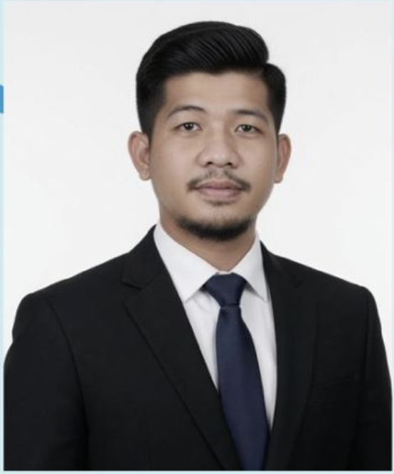
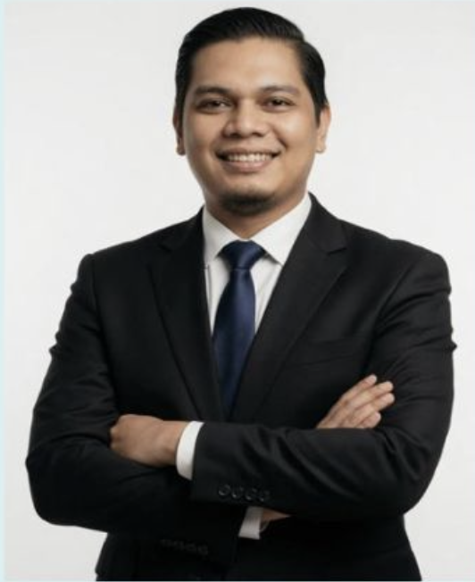
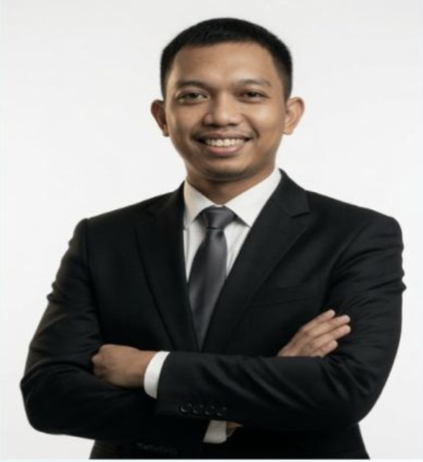
SECTION F · TEAM & CLOSING
Tim Inovasi
Kombinasi komplementer: Bisnis & Energi × Power System × Digital/IoT.
Qashtalani Haramaini
Business & Energy Lead
Dino Arla, S.T., M.T.
Tech / Power System Lead
Sidik
IoT, Robotics & Gamification Lead
LATAR BELAKANG
Dr. Teknik Elektro UI · M.Eng (Australian Awards). PLN Unit Manager, alumni ENGIE.
PERAN DALAM TIM
Strategi bisnis, energy & power system, kebijakan energi.
LATAR BELAKANG
PII · PUIL Certified · veteran PLN Pusat. Spesialis distribusi tegangan menengah.
PERAN DALAM TIM
Arsitektur teknis audit, power quality, kelayakan solusi.
LATAR BELAKANG
Pakar Internet of Things, robotika & gamifikasi untuk solusi energi pintar.
PERAN DALAM TIM
Perangkat IoT, otomasi, UX gamifikasi & adopsi produk.
ENVISOR · Innovation Gateway 2026 · Next-Gen Business Development
www.pln.co.id | 20 / 22

Slide 21
SECTION F · TEAM & CLOSING
Closing / Call to Action
Problem
10–30% biaya listrik terbuang & denda kVARh — tanpa layanan efisiensi resmi PLN.
THE ASK
Dukungan panel untuk:
• Sponsor pilot di 2 UP3 terpilih
• Akses data & smart meter
• Lanjut ke bootcamp IG 2026
Solution
Ekosistem Envisor: AI self-audit + perangkat IoT + konsultasi + expert, di atas data & brand PLN.
Value
SOM Rp 1,8 T; IRR ~31%; Payback ~3,2 thn; + dampak ESG & posisi first-mover (ilustratif).
WHY NOW: konvergensi AI/IoT, rollout smart meter & momentum NZE — window 2–3 tahun.
WHY US: tim komplementer Energi × Power System × IoT dengan jejak PLN & ENGIE.
“Setiap kWh yang dihemat pelanggan, nilai baru bagi PLN.”
Tim Envisor · hello@envisorai.com · www.pln.co.id | 21 / 22

Slide 22
LAMPIRAN
Appendix — Detail Pendukung
Tidak dipresentasikan default — digunakan saat sesi Q&A.
Model Finansial
Spreadsheet proyeksi 5 thn: asumsi volume, harga, growth, CAPEX/OPEX, NPV/IRR/Payback.
Data Validasi
Hasil survei (n, kuesioner), transkrip wawancara, hasil pilot, LOI/MoU, foto lapangan.
Perhitungan Pasar
Rincian TAM/SAM/SOM per segmen (top-down + bottom-up) beserta sumber.
Referensi
BPS, IEA, RUPTL, Kementerian ESDM, statistik & data internal PLN, RJPP/Renstra.
Spesifikasi Teknis
Arsitektur app & AI OCR, spesifikasi perangkat audit IoT, alur data & keamanan (UU PDP).
Legal
Detail KBLI, perizinan, sertifikasi, dan kerangka compliance (GCG, SMAP ISO 37001).
Angka bersifat ILUSTRATIF berbasis asumsi awal — wajib divalidasi & menjadi hasil kerja peserta sebelum submission. Lampirkan bukti & perhitungan rinci sebagai hasil kerja peserta.
ENVISOR · Innovation Gateway 2026 · Next-Gen Business Development
www.pln.co.id | 22 / 22

